Slide 1

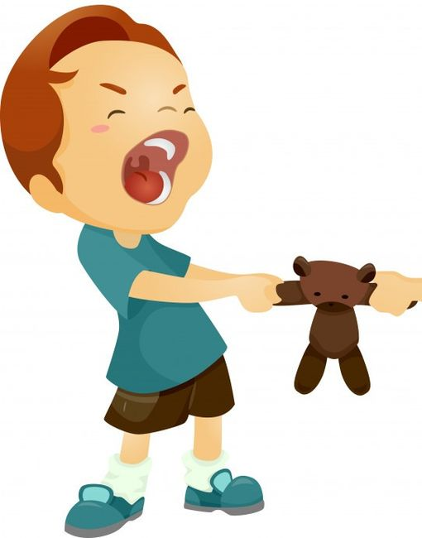
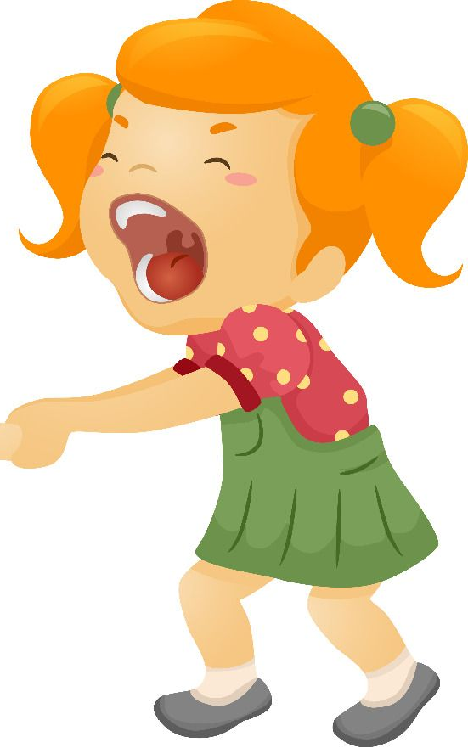
МУНИЦИПАЛЬНОЕ БЮДЖЕТНОЕ ДОШКОЛЬНОЕ ОБРАЗОВАТЕЛЬНОЕ УЧРЕЖДЕНИЕ
ДЕТСКИЙ САД «ГОЛУБЫЕ ДОРОЖКИ» Г.ВОЛГОДОНСКА
Интерактивная
Дидактическая
Игра
«Мой, моя»
Разработала
Меркулова Елена Анатольевна

Slide 2
Цель: развитие грамматического строя речи.
Задачи: Расширять и активизировать словарный запас детей;
Упражнять в согласовании притяжательных местоимений: МОЙ, МОЯ с именами существительными по родам;
Автоматизировать в речи звуки С и Ш;
Учить дифференцировать звуки С и Ш;
Развивать внимание, память, мышление, связную речь.
Описание:
Объяснить детям, что мальчику Саше и девочке Маше нужна их помощь. Они не могут разделить предметы между собой.
Игровая задача:
Предложить детям помочь мальчику Саше и девочке Маше разделить между собой предметы, появляющиеся в нижней части игрового поля и разложить их по коробкам.
Саше нужны предметы мужского рода, а Маше – женского рода.

Slide 3



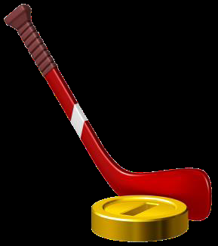
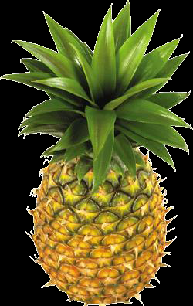
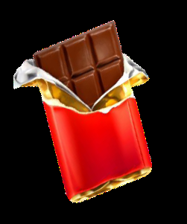
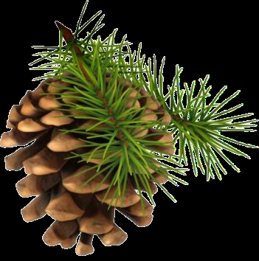
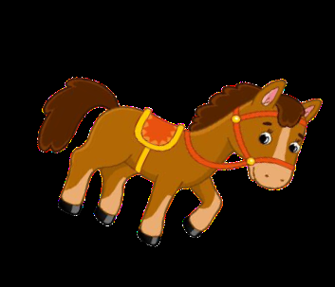

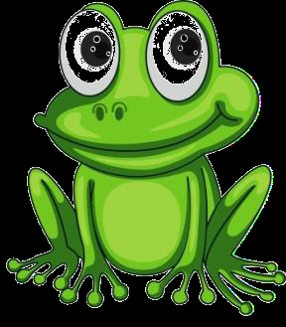



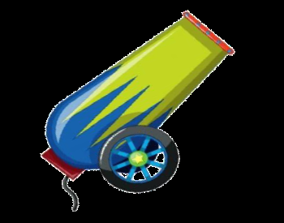
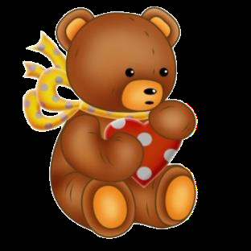
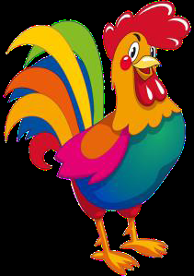
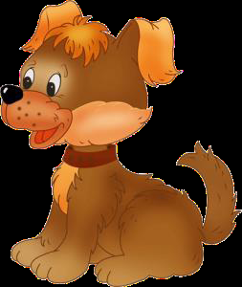
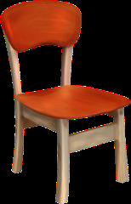
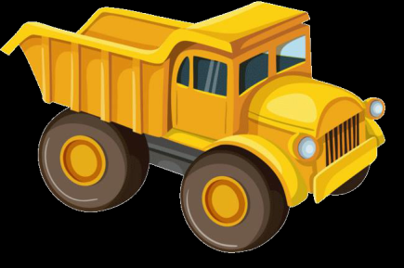


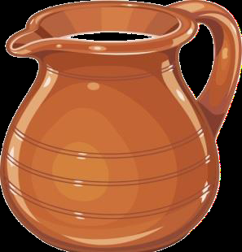
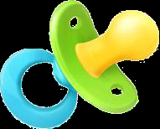
МОЙ
МОЯ
Саша
Маша

Slide 4


